Slide 1


Diapositiva 1
C++ esencial
Aleksei Habid Torruco Montesino

Slide 2

Videos Recomendados antes de leer
C++ en 100 segundos
https://www.youtube.com/watch?v=MNeX4EGtR5Y
How to Learn to Code - 8 Hard Truths
https://www.youtube.com/watch?v=NtfbWkxJTHw
Video recomendatorio de introducción a la programación e la informática
https://www.youtube.com/watch?v=zOjov-2OZ0E

Slide 3
Aplicaciones practicas
. Sistemas operativos y lenguajes de programación
. Programas de escritorio y videojuegos
. Aplicaciones científicas
.manufactura e internet de las cosas (Lot)
Ventajas de esta misma
Cercanía al mundo
Capacidad de adaptación
reutilización
Que es un paradigma
Forma de entender representar la realidad
Conjunto de teorías, estándares y métodos
Como vemos el mundo

Slide 4
GENERALIZACION
Abstraer los detalles comunes
Generalización – abstracción
Encapsulado
Datos y operaciones
Unidad de programación
Estructura
Nivel de abstracción
Polimorfismo
Capacidad
Contexto
Interpretación de solicitudes
OCULTACION DE DATO
Apariencia vs implementación
Interfaz : servicios ofrecidos
no es necesario saber los detalles

Slide 5
Orientación de Objetos
Intro to Object Oriented Programming - Crash Course
https://www.youtube.com/watch?v=m_MQYyJpIjg
Diferencia entre clases y objetos
Paradigmas
Modelados
Entidades
Realidad
Objetos
Vehículo
Tipo de vehículo
Color
arrancar
Clases
Concepto de Clases
Unidad de programación
Datos
Operaciones
Estructurados
Tipos de información
Acciones
Taxi
Amarrillo
arrancar
Autobús

Slide 6
Como Modelar un sistema
Identificar los objetos que intervienen en esta
Agrupar en clases
Identificar datos y operaciones
Identificar relaciones entre clase

Slide 7
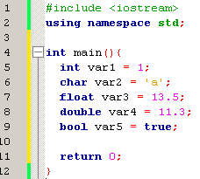
Concepto de variables
Tipos de Variables en c++
contenido
Nombre
(Tipo)
Ejemplo de variable pi en c++
3.1416
(Float)
Pi
Para números reales con decimales
El tipo de variable float siempre almacenara decimales independientemente si los escribimos o no

Slide 8
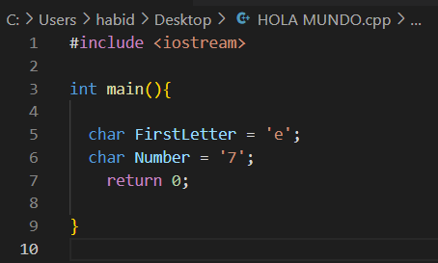
Caracteres en c++
Los caracteres siempre se almacenan con unas comillas simples

Slide 9
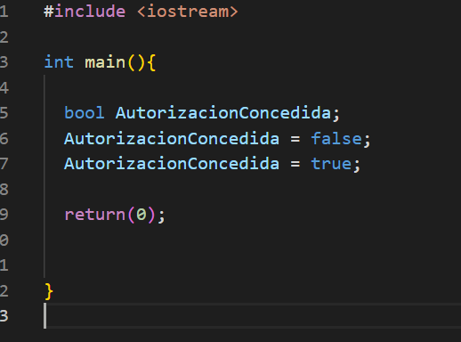
Datos logicos

Slide 10
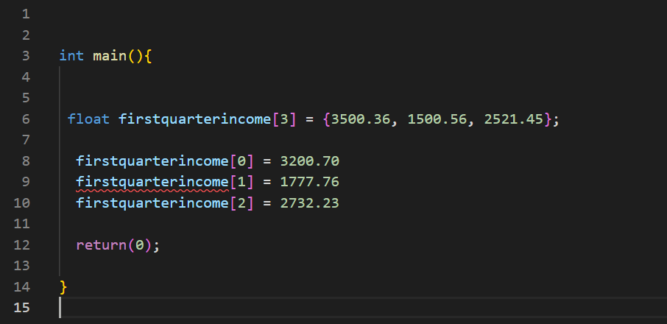
Vectores de bajo nivel c++

Slide 11
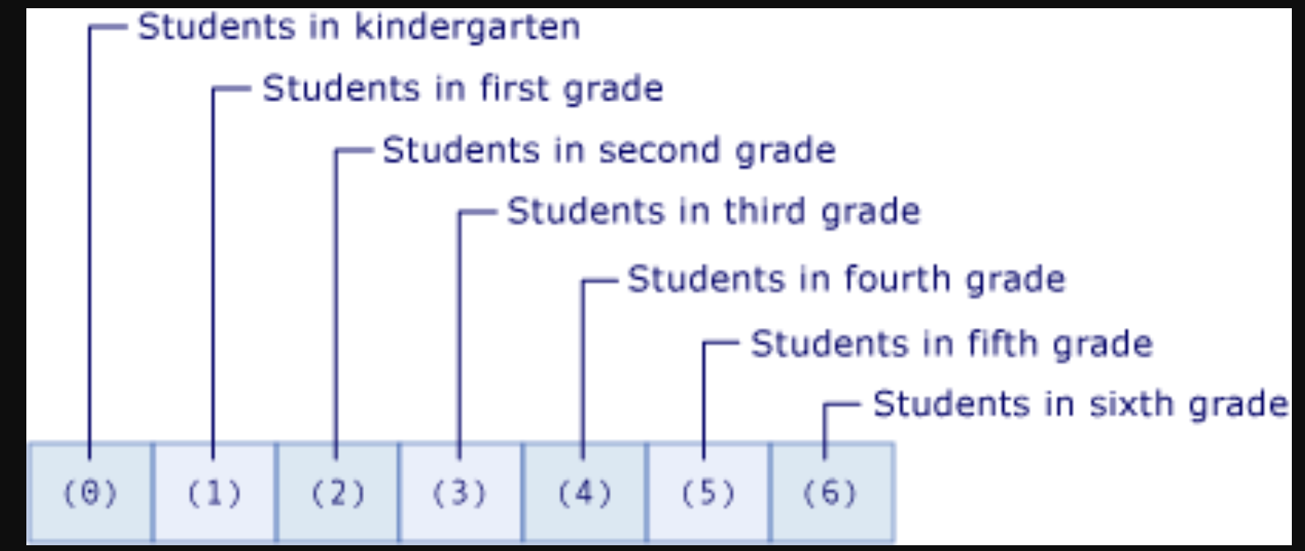
Concepto de array
Valor1 | Valor2 | valor3 | valor4 | valor5 | valor6 | valor7 | valor8 | ….
0 | 1 | 2 | 3 | 4 | 5 | 6 | 7 | …..
Ejemplo de array “Hola”
H | o | l | a | \0
0 | 1 | 2 | 3 | 4
Char saludo[5] = “hola”

Slide 12
Registros en c++
Definición y acceso a los datos
Un registro es una agrupación de datos, los cuales no necesariamente son del mismo tipo. Se definen con la palabra “struct”.
Para acceder a cada uno de los datos que forman el registro, tanto si queremos leer su valor como si queremos cambiarlo, se debe indicar el nombre de la variable y el del dato (o campo) separados por un punto:

Slide 13
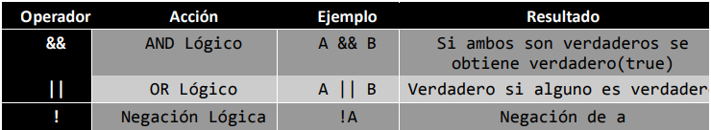
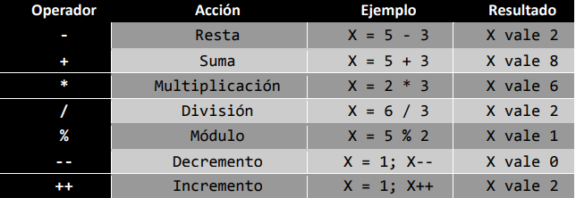
Operadores en c++
OPERADORES LÓGICOS
Los operadores lógicos producen un resultado booleano, y sus operandos son también valores lógicos o asimilables a ellos (los valores numéricos son asimilados a cierto o falso según su valor sea cero o distinto de cero). Por el contrario, las operaciones entre bits producen valores arbitrarios.
Los operadores lógicos son tres, dos de ellos son binarios y el último (negación) es unario:
OPERADORES ARITMÉTICOS
Los operadores aritméticos se usan para realizar cálculos y operaciones con números reales y punteros. Básicamente permiten hacer cualquier operación aritmética que se necesite. Los operadores más comunes son :

Slide 14
Concepto de Funciones
Por qué usar funciones
Buenas practicas
Reutilización de código
Métodos
En C++, las funciones nos permiten
Declarar variables globales
Reutilizar código.
¿Dónde debemos especificar los parámetros predeterminados de una función en C++
Prototipos

Slide 15
Clases en c++ : Estructura y Atributos
En un paradigma orientado a objetos Las Clases sustituyen la unidad básica del lenguaje aunque podamos hacer uno de datos de tipo básico o de tipo complejo proveniente del lenguaje en el que esta inspirado c ++ ( c )
La unidad básica con la que deberíamos trabajar es la Clase
Igual las Clases permiten Modelar la realidad a partir de las Entidades que en código terminaran siendo a las existentes en el mundo real
Haciendo uso del paradigma de la programación orientada en objetos
Concepto de Clases
En el ámbito de la programación las clases son Unidades de Programación que Almacenan datos y operaciones
Datos
Concepto de clase grafico
Estructura
Tipo de información
acciones
De forma mas coloquial una clase no es mas que una estructura que declara que tipo de información almacenera y que acciones se podrán realizar
Clases
Operaciones

Slide 16
Clase rect en c++
Haciendo al miembro estático mediante la palabra reservada static.
Rectangulo rect;
rect.altura = 8.2;
rect.base = 5.3;
rect.area = rect.base * rect.altura;
cout << "El área del rectángulo es: " << rect.area;
Este código usa los miembros de datos de la clase `Rectangulo` para calcular el área de un objeto de esa clase llamado `rect`.
podemos compartir un miembro de datos de una clase entre todos los objetos que se creen a partir de ella
Haciendo al miembro estático mediante la palabra reservada static.

Slide 17
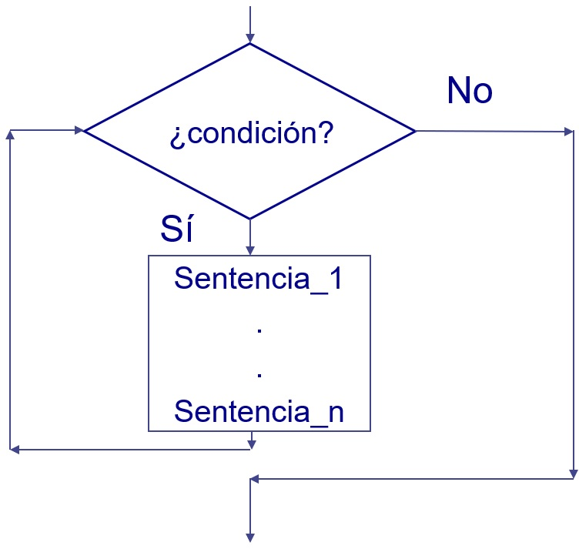
Bucle while
Un bucle while tiene asociado un bloque de sentencias que se ejecutarán secuencialmente mientras la condición de entrada al bucle sea cierta.
La condición se evalúa al comienzo de la estructura. Esto supone que el bloque de instrucciones puede no ejecutarse ninguna vez si la condición es inicialmente falsa.
La instrucción while permite repetir una instrucción hasta que una expresión especificada sea false

